Slide 1
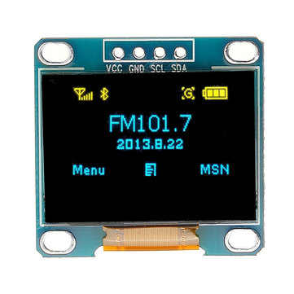
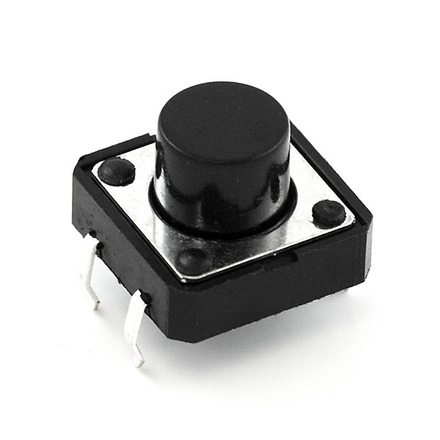




36°C
10
Persone Incontrate
10:30
2020/12/12
Bottone 1
BubbleBox
Display di accensione
Home
Bottone 2
Bottone 2
Bottone 1
Connessione
Riuscita
Invio Dati…
Attiva
WPS
Bottone 1
Connessione WiFi
WPS
Bottone 2
Connessione
In corso…
Connessione WiFi
AP
Bottone 2
Bottone 1
Bottone 1
Bottone 1

Slide 2

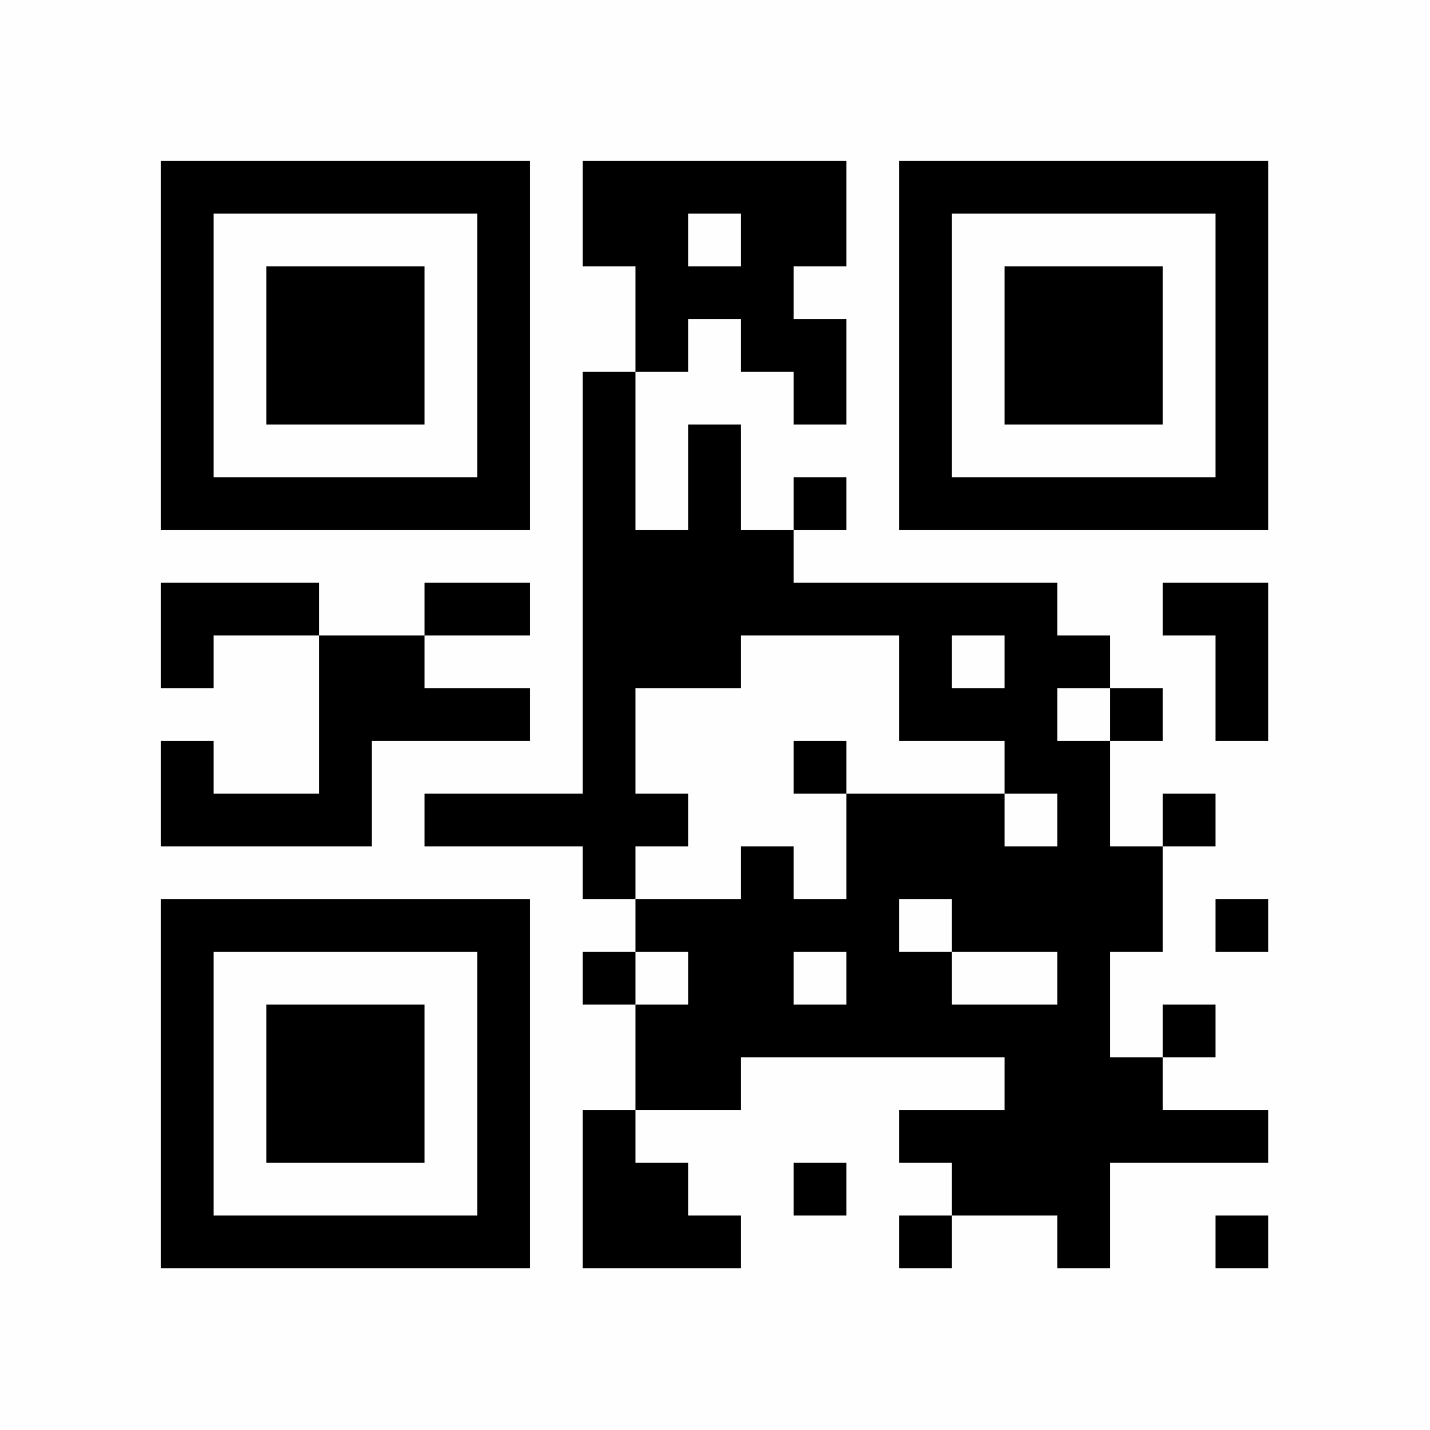
Connessione WiFi
AP
Connessione Smartphone
36°C
Bottone 2
10:30
2020/12/12
Bottone 1
Bottone 2
Bottone 1
Nome:
[BubbleBox_Device]
QR-CODE
Bottone 1
Bottone 1

